Slide 1
Норманські завоювання в історії Західної та Східної Європи: новий вектор у розвитку європейської цивілізації чи крах феодальної системи?

Slide 2
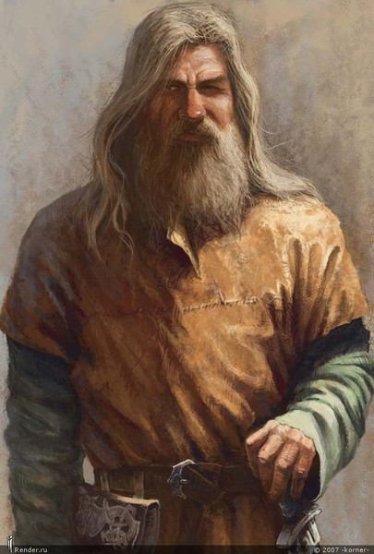
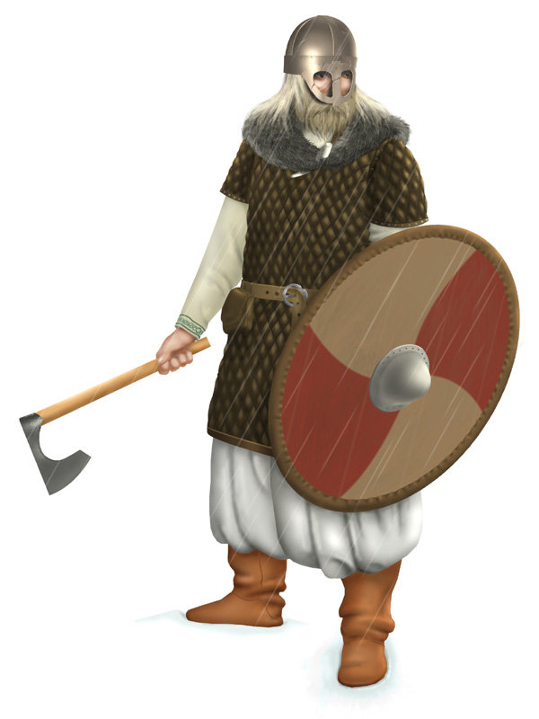
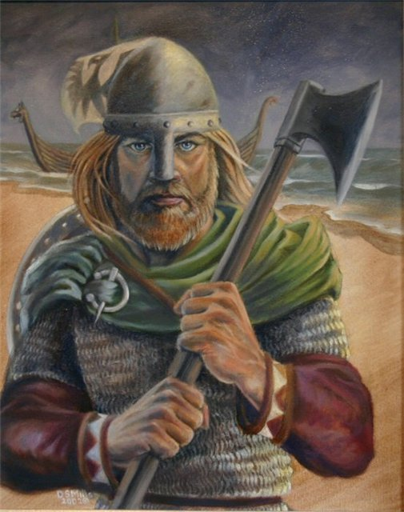
Нормани — означає «люди з півночі», або «люди північного вітру».

Slide 3
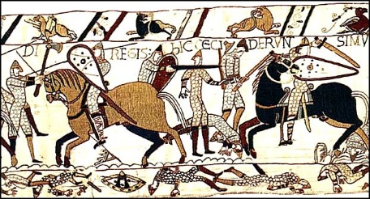
Епоха вікінгів для Західної Європи почалася 8 червня 793 року і закінчилася 14 жовтня 1066 року. Вона розпочалася з розбійницького нападу скандинавських піратів на монастир св. Кутберта (острів Линдисфарн) і закінчилася битвою при Гастингсі, де нащадки вікінгів розгромили англосаксів

Slide 4
Батьківщиною вікінгів був Скандинавський півострів на півночі Європи. Земля там була не родюча, часто траплялися неврожаї. У скандинавів навіть існував жорстокий звичай: в голодні роки, немовлят, передусім дівчаток, відносили в ліс і залишали там помирати.

Slide 5
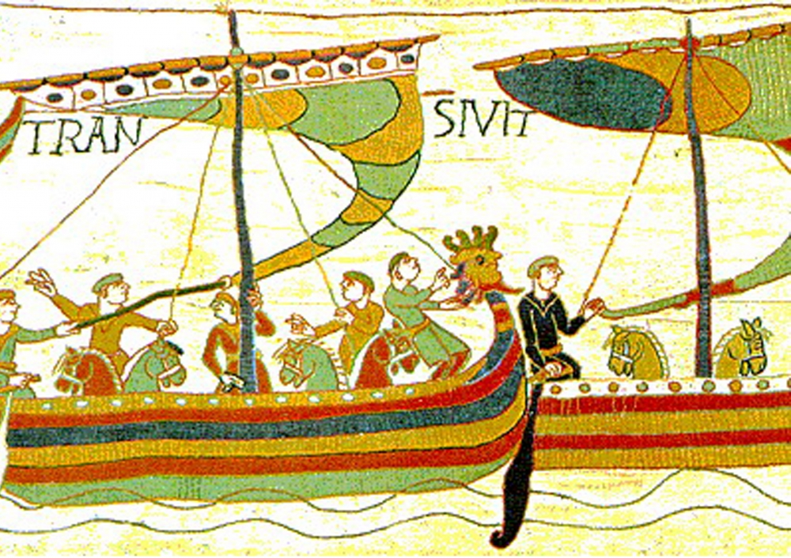
Нормандське завоювання Англії 1066 р. і повстання англосаксів 1067-1070 рр..

Slide 6
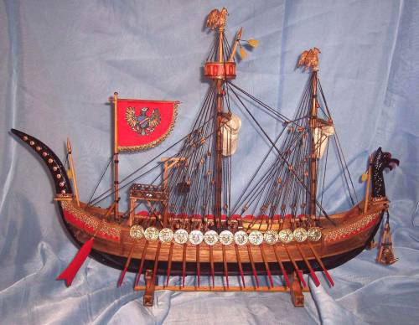
Свої бойові кораблі, нормани називали "довгими" (лонгшіпи), а також залежно від розмірів дракар ("дракони") або шнеккар ("змія").

Slide 7
Герб герцогів Нормандії
Данські і норвезькі вікінги в другій половині IX століття під проводом Хрольф Пішохода почали окупувати північну землю Франції, звану зараз Нормандія. В 911 Карл III Простакуватий погодився визнати норманськими землі в гирлі Сени. Хрольф прийняв франскское ім'я Роллон і погодився принести васальну присягу королю франків Карлу, ставши першим герцогом Нормандські.

Slide 8
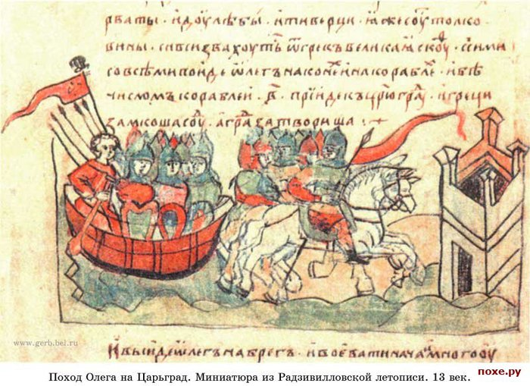
У руських джерелах нормани (варяги) уперше згадуються в «Повісті минулих літ» легенді про «покликання варягів», з якою літописець починав історію Руської землі.

Slide 9
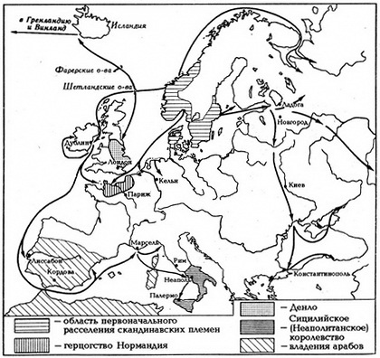
Походи норманів привели до того, що вони розселилися по всій Європі і створили в різних її частинах свої держави-​​Данію, Норвегію, Швецію, Нормандію (пн. Франція), Сіцілійське королівство.

Slide 10
Дякую за увагу!

